Slide 1

Hechos, realidades y mitos en vacunas
JORNADA DE VACUNAS
Dr. Pablo Bonvehí
San Miguel de Tucumán
11 de Octubre de 2018

Slide 2
4. COMPARACION CON OTRAS INTERVENCIONES
5. COSTO EFECTIVIDAD
2. CARGA DE LA ENFERMEDAD
1.PRIORIDAD POLITICA Y DE SALUD PUBLICA
INTRODUCCIÓN DE NUEVAS VACUNAS
3. EFICACIA, CALIDAD Y SEGURIDAD DE LA VACUNA

Slide 3
Toma de decisiones
Evidencia Científica
Aspectos operativos
Situación epidemiológica
Aspectos Financieros
Aspectos logísticos

Slide 4
La seguridad de la vacuna es crucial para el éxito, mantenimiento y sustentabilidad de los Programas de vacunación.
La Autoridad Nacional Regulatoria (ANR) asegura en forma estricta la calidad, seguridad y efectividad de las vacunas y productos farmacéuticos
La población general tiene una baja tolerancia a los efectos adversos dado que las vacunas habitualmente son aplicadas en personas sanas.
Las expectativas respecto a los aspectos de seguridad son elevadas para las vacunas en comparación a otros medicamentos/ intervenciones en población sana.
Previa a su introducción, las vacunas son evaluadas en ensayos clínicos
Una vez introducidas, las vacunas son evaluadas en forma permanente
ANR monitorea e investiga los eventos adversos atribuibles a la vacunación o inmunización (ESAVIs) para asegurar la seguridad de la población
Source: WHO. Vaccine Safety Basics, available at: http://vaccine-safety-training.org/
Notes:
Vaccines in National Immunization Programs are considered safe and effective when used correctly
Vaccines are not risk-free, and adverse events can occur
Public trust in vaccine safety is crucial to the success of vaccination programs
Vaccine Safety Systems are particularly important because the general public has low tolerance to adverse events following vaccination
Vaccines are given to healthy persons to prevent disease, creating a greater need to detect and investigate adverse events than expected for other pharmaceutical products
Before their introduction into an immunization program, vaccines undergo several steps of evaluation to assess their safety and efficacy in clinical trials
Once introduced, vaccines undergo thorough and continuous reviews of their manufacturing process and adverse events following immunization are monitored and investigated to ensure that a particular vaccine is safe for the entire population

Slide 5
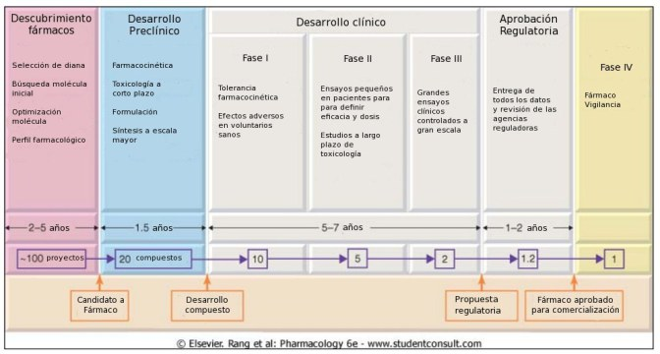
Fases en el desarrollo de una vacuna

Slide 6

Requisitos para la inscripción de vacunas
en Argentina
Información sobre el Estableci-
miento Elaborador
Información Preclínica
Exposición sumaria, Informe del Experto, Condiciones de Administración (indicaciones, posología, modo de uso).
Liberación de lotes de vacunas
Revisión de cada lote individual de un producto registrado, antes de aprobar su comercialización, para todas las vacunas que se comercialicen en la Argentina o a solicitud del titular del Registro para su exportación
Registro de vacunas de interés sanitario en emergencias (H1N1).
Documentación Técnica
Información sobre el producto (proceso de producción, control de calidad, estudios de estabilidad, consistencia de la producción, validaciones, certificados analíticos, procedimientos operativos estándar, rótulos y prospectos).
Información de seguridad (advertencias, precauciones, contraindicaciones)
Información Preclínica para Vacunas
Farmaco
vigilancia de Vacunas
Al momento del registro deberá presentarse un plan de vigilancia
post registro.
Información Clínica
Exposición sumaria, Informe del Experto, Condiciones de Administración (indicaciones, posología, modo de uso).
Información de seguridad (advertencias, precauciones, contraindicaciones)
Información Clínica para Vacuna noveles y Vacunas convencionales
DISPOSICION ANMAT Nº 705/2005

Slide 7
Creación por Resolución Ministerial N°259/13
Dirección de Control de Enfermedades Inmunoprevenibles (DiCEI)
Ministerio de Desarrollo Social y Salud de la Nación
Sociedad Argentina de Infectología
(SADI)
Organización Panamericana de la Salud
(OPS-ARG)
Administración Nacional de Medicamentos, Alimentos y Tecnología Médica
(ANMAT)
Sociedad Argentina de Pediatría
(SAP)
Sociedad Argentina de Infectología Pediátrica
(SADIP)
Co.Na.Se.Va
Asesoramiento técnico al Ministerio de Salud sobre los aspectos referidos a seguridad en vacunas e inmunobiológicos
Apoyo técnico-científico en el análisis y cierre de eventos graves, rumores o clusters
Objetivos
Notes:
Co Na Se Va: Formada por todas estas sociedades

Slide 8
Estrategias - Vacunación Segura
ESAVI
Vacunas de Calidad (ANMAT- OMS)
Práctica de Inyección segura :
Capacitación permanente y provisión de insumos
Farmacovigilancia

Slide 9
Historia Natural de los Programas de Vacunación
1
Prevacunación
2
Aumento de
Cobertura
4
Recupero de
la confianza
3
Pérdida de
confianza
5
Erradicación
Enfermedad
Interrupción de
vacunación
Brote
Cobertura de
Vacunación
Eventos
Adversos
Erradicación
Robert Chen, CDC

Slide 10
Poliomielitis
Sarampión
Rubéola
Síndrome de rubéola congenita
control
eliminación
erradicación
viruela
Tos convulsa
Hepatitis A
Tétanos
Difteria…..

Slide 11
Enfermedades Inmunoprevenibles
Eliminadas
Polio
Último caso en 1984
Sarampión
Último caso en 2000
Rubéola y SRC
Último caso en 2009
Sin fallecidos desde 1998
Certificación Eliminación sarampión, rubéola y Síndrome rubéola congénita

Slide 12
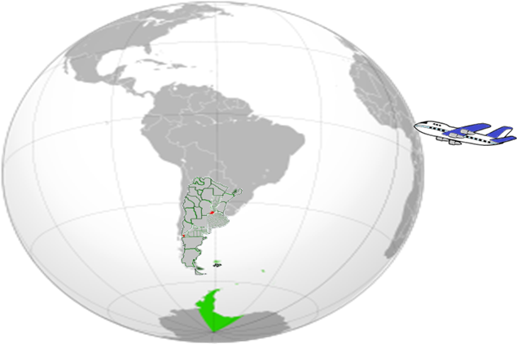
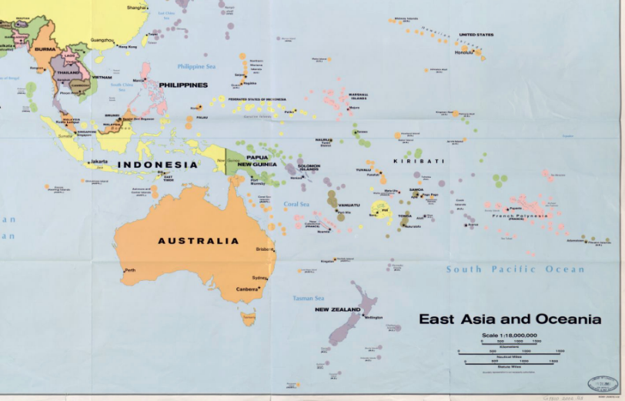
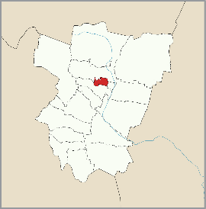
CASO IMPORTADO DE SARAMPIÓN TUCUMÁN 2017
SE 16, Varón, 25 años, oriundo de Yerba Buena, Tucumán, sin antecedentes de vacunas antisarampionosa.
Antecedente de viaje reciente a Asia y Oceanía (Filipinas, Indonesia y Australia).
Se confirma con serología (IgM positiva) y PCR en orina.
Se identificó el genotipo D8→ Virus que circula en Asia y Oceanía
DOMICILIADO EN YERBA BUENA
Notes:
En la semana epidemiológica (SE) 16 del corriente año se notificó a la Dirección de Epidemiología de la Provincia de Tucumán un caso sospechoso de Síndrome Febril Inespecífico (SFI) y EFE en un paciente argentino que retornaba de viaje de Australia. El 17/4 se notificó el caso al Sistema Nacional de Vigilancia de la Salud (SNVS) y el 21/4 se obtuvo el primer resultado positivo para sarampión (IgM) en el laboratorio de la red EFE de la provincia. Se registraron dos casos secundarios, ambos contactos del caso índice.
El paciente índice, argentino de 25 años oriundo de Yerba Buena, provincia de Tucumán, había regresado al país el 9/4/17 luego de 3 meses de vacaciones recorriendo Asia y Oceanía. Comenzó con malestar y febrículas el 9/4, agregando fiebre y exantema el día 12/4.

Slide 13
2018

Slide 14
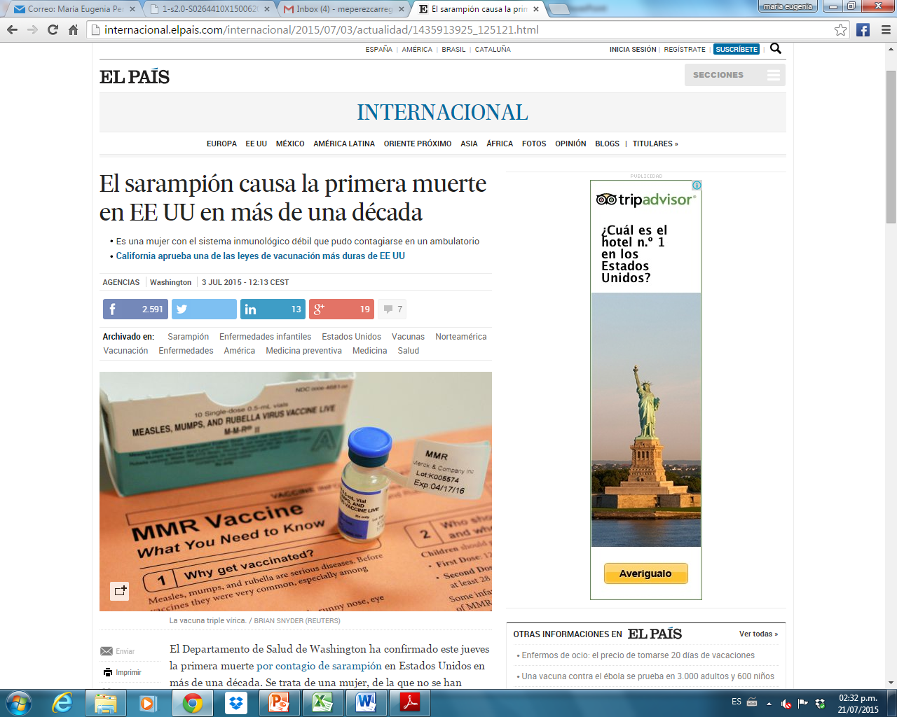
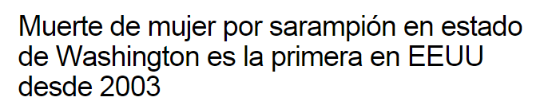
Coberturas satisfactorias en forma sostenida protege a las personas que tienen contraindicación para la vacuna

Slide 15
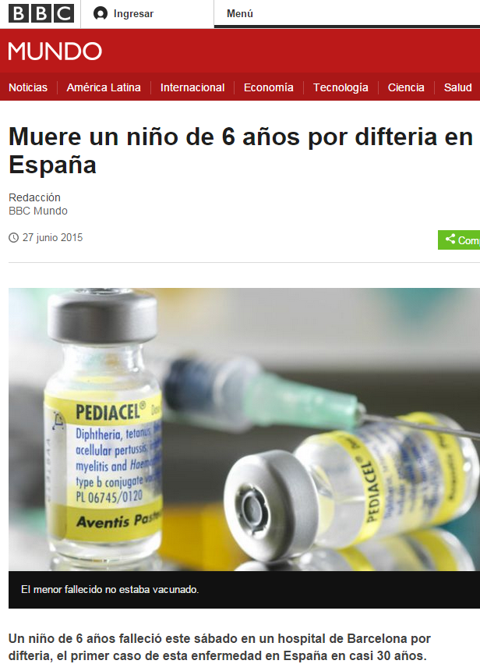
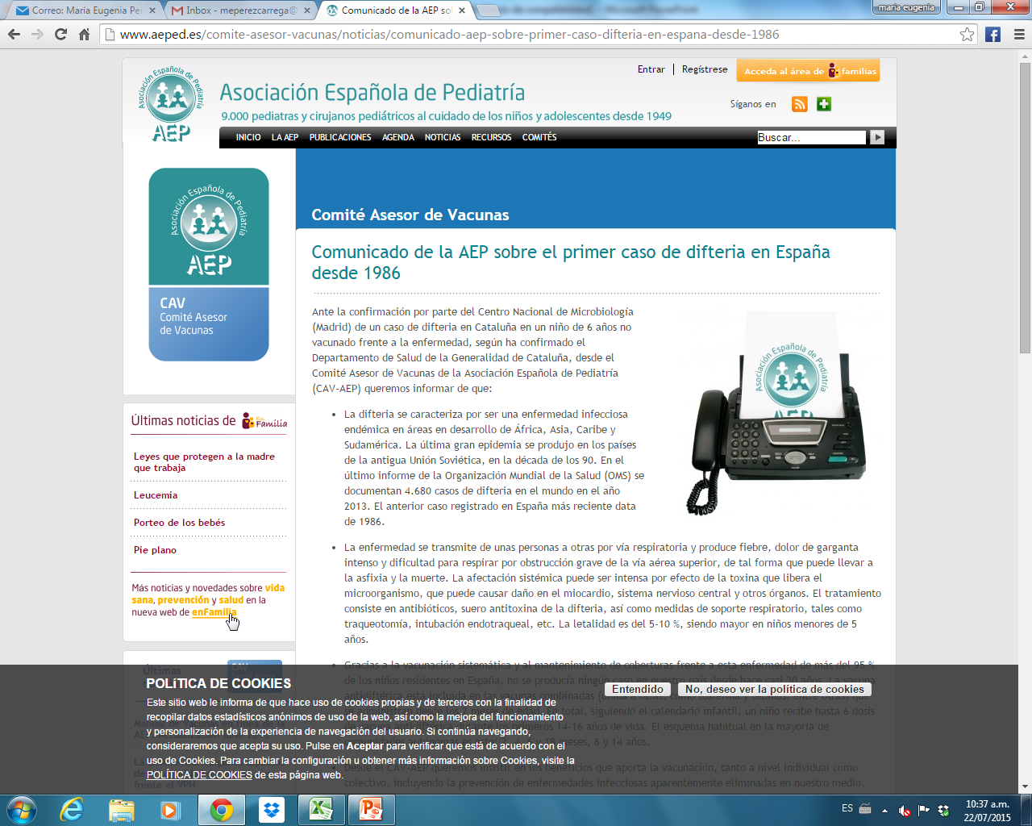
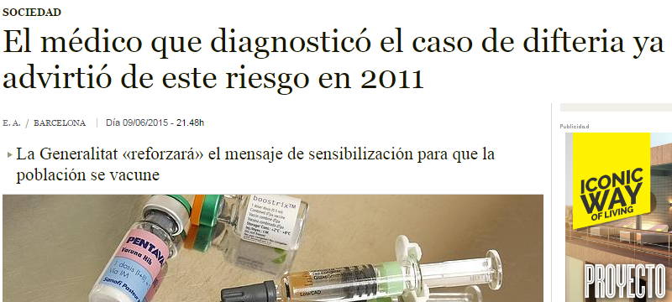
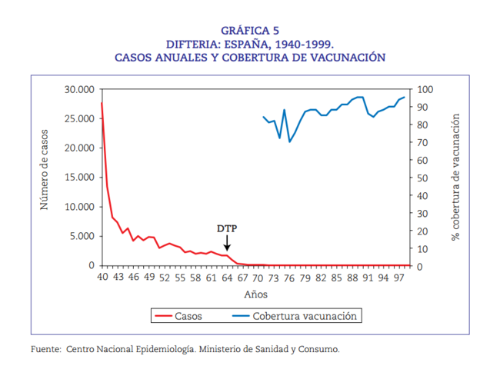
Es imprescindible mantener coberturas satisfactorias en forma sostenida para evitar la reaparición de enfermedades

Slide 16
A qué estamos expuestos……
COMPLICACION | ENFERMEDAD Tasa /100.000 casos | VACUNA Tasa / 100.000 dosis aplicada
Meningoencefalitis | Sarampión | Vacuna contra sarampión
 | 100 | 0,1-0,2
 | varicela | Vacuna contra varicela
 | 1 | No reportes
Parálisis fláccida | Poliovirus | OPV
 | 1000 | 0,014- 0,03
Osteitis Tuberculosis extrapulmonar | Mycobacterium tuberculosis | BCG
 | 250-500 | 0,001- 30
 | 25.000 | 0,019-0,15 (BCG en huéspedes inmunocomprometidos)
Ataxia cerebelar | Varicela | Vacuna contra varicela
 | 25 | No hay reportes asociado a
El beneficio de las vacunas en prevención de enfermedades y muertes supera ampliamente los riesgos
Fuente: Plotkin et al. Vaccines. 5th ed, 2006. Mandell et al. Principles and practice of infectious diseases, 8th Ed, 2015.
Vergara et al. Tuberculosis osteoarticular primaria: reaparición de una patologia olvidada. Sellier et al. Disseminated tubercular osteitisCMAJ. 2007 Jul 17; 177(2): 148, 152

Slide 17
Comunicación basada en evidencias
Aumenta resistencia a la vacunación
Aumenta resistencia a las evidencias (“posverdad”)
Estrategia de comunicación
AV
Dar info genera backfire effect?
Hay algo que funcione? Es
creencia, fundamentalismo.
Dudas
"emocionales"
Dar info genera backfire effect?
Elección del riesgo de la enf.
Disminución de ansiedad
Dudas
"racionales"
Consenso científico
Corrección de info
errónea
Población general
Difusión general
Evitar postergación
(disponibilidad, etc)

Slide 18
Los mitos son muy fuertes e intentar corregirlos puede generar backfire
Los mitos tienen mucha penetrancia en quienes tienen “dudas emocionales”.
Para algunas personas no es que les falte información. Es otra cosa. Prima la emoción, la ansiedad, el miedo. Posverdad.
Para evitar backfire:
  La refutación no debe repetir el mito porque lo vuelve familiar. Si lo repite, explicitar que es un mito. Hablar de consenso permite no repetir los mitos.
  La refutación no debe dar demasiados argumentos porque apabulla.
  La refutación debe ofrecer una explicación alternativa.
Notes:
Backfire: efecto rebote, se dice algo con la intención de convencer de que las vacunas son seguras y se genera que se reafirmen mas en su postura de desconfianza

Slide 19
Esquema para refutar mitos
(evidence-based)
Título enfatiza el hecho central, lo correcto.
El texto comienza con explicación de los hechos más centrales. Foco en la información.
Presentar el mito, aclarando que es un mito.
Fill the gap: dar una explicación alternativa (por ej. “ese mito se generó por algo fraudulento” o “ese trabajo tenía serias fallas metodológicas”).
Debunking Handbook, Cook & Lewandowsky

Slide 20
¿Qué hacer y qué no hacer ante las posturas antivacunas?
No englobar a todos bajo el rótulo de “antivacunas”: genera falsa grieta y polariza.
En principio, no se trata de personas ignorantes ni malas. Dedicar tiempo, escuchar. Empatía. Les pasa algo genuino.
Cuando identificamos qué tipo de dudas tiene la persona, nosotros ajustamos la comunicación a ella y no al revés.
Necesitamos más investigación científica en estrategias de comunicación efectiva a nivel local.
Necesitamos que se sumen miradas y aportes: médicos, periodistas, investigadores, el estado, docentes, comunicadores. ¡Pero ya empezamos!

Slide 21
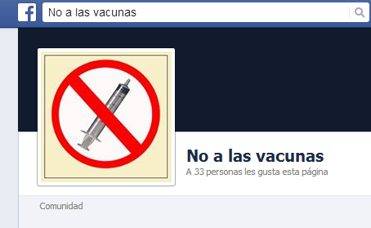
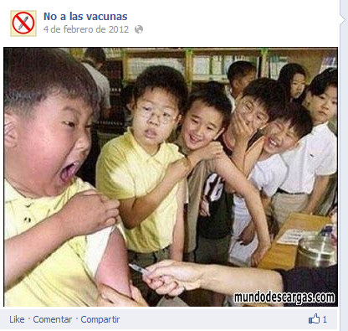
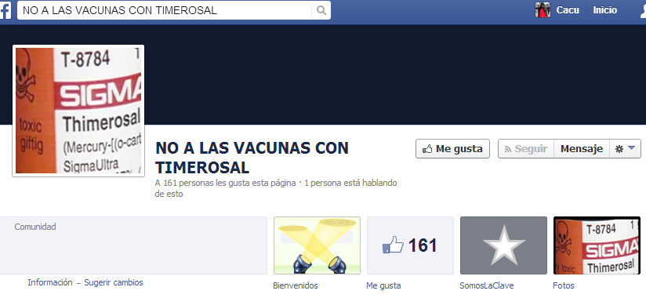
A veces no hay fundamento científico

Slide 22
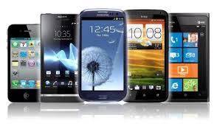
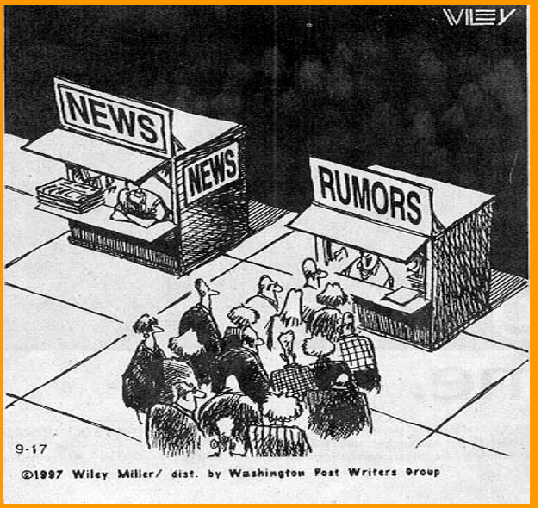
Vivimos una nueva era…..
Información al instante
Acceso a información constante (fuentes verídicas y ficticias)
Redes sociales (facebook, twitter, etc)
… Los rumores venden más que las noticias…

Slide 23
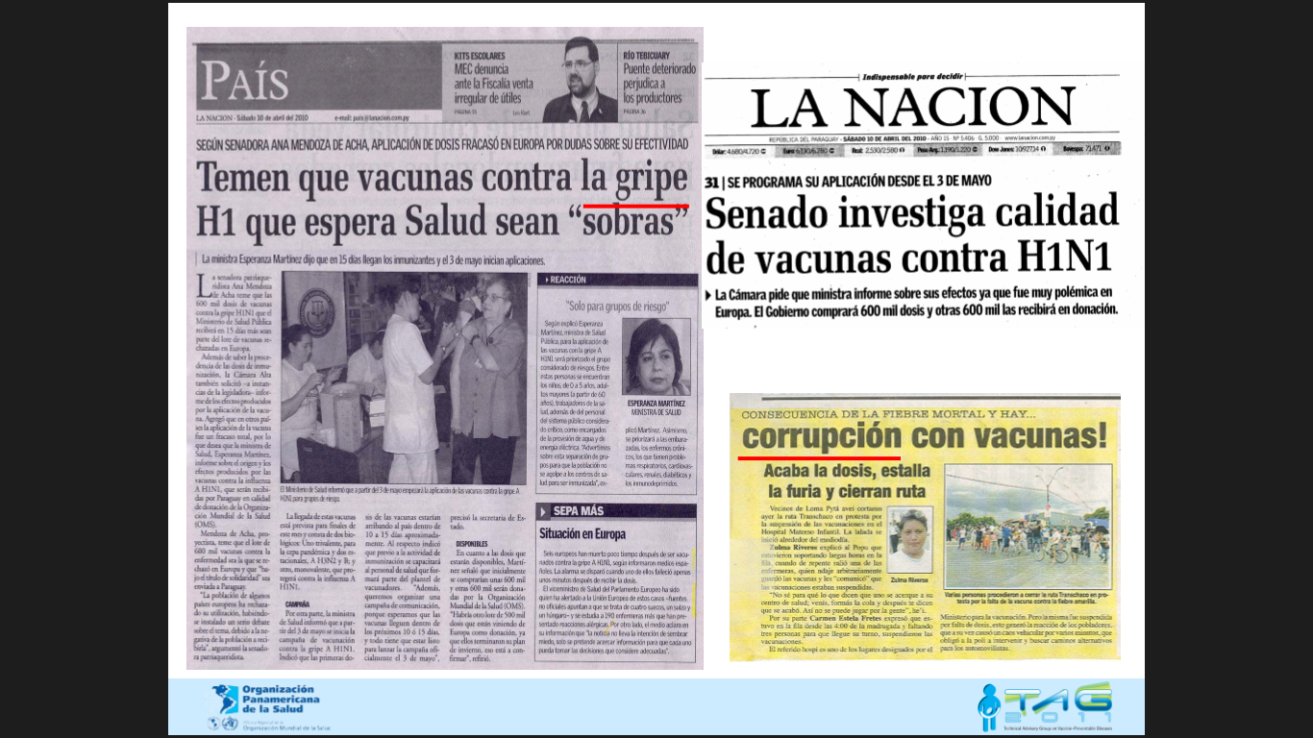
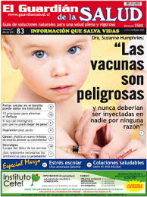
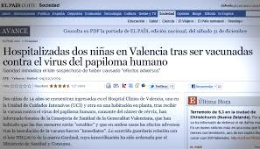
La responsabilidad de los Medios de Comunicación

Slide 24
Algunos Mitos…
Varias enfermedades para las cuales hay vacunas, están prácticamente erradicadas, no tiene sentido vacunarse
Las vacunas conllevan algunos efectos secundarios nocivos y de largo plazo que aún no se conocen. Más aún, la vacunación puede ser mortal.
La gripe es sólo una molestia y la vacuna no es muy eficaz. Me vacuné y me dio gripe la vacuna
Las enfermedades de la infancia para las que hay vacunas, son algo inevitable en la vida. Es mejor la inmunización por la enfermedad que por las vacunas, ya que es la vía natural
La administración simultánea de más de una vacuna puede aumentar en los niños el riesgo de efectos secundarios nocivos
La vacuna combinada contra la difteria, el tétanos y la tos ferina, así como la vacuna antipoliomielítica, pueden provocar el síndrome de muerte súbita del lactante
Fuente: Ministerio de Salud de la Nación. Accesible en: http://www.msal.gov.ar/vamosacrecer/index
OMS. “Cuáles son algunos de los mitos y los hechos sobre la vacunación?” Accedido en: http://www.who.int/features/qa/84/es/
Sociedad Pediatría Española. Comité asesor en Vacunas. “Mitos y Falsas ideas” Accedido en: http://vacunasaep.org/familias/mitos-y-falsas-ideas

Slide 25
Mitos desterrados…
Supuestas asociaciones entre vacunas y efectos adversos desaprobadas
vacuna | Efecto adverso descartado
SRP | Autismo Enfermedad Inflamatoria Intestinal
PERTUSSIS | Encefalopatia Crónica
POLIO | Adquisición de VIH
TIMEROSAL | Autismo
HEPATITIS B | Esclerosis Múltiple
HIB CONJUGADA Y HEPATITIS B | Diabetes
Fuente: Adaptado deVACCINE DEVELOPMENT: CURRENT STATUS AND FUTURE NEEDS.
A report from de American Academy of Microbiology. WDC, 2005

Slide 26
Mito:
Las vacunas contienen mercurio, que es peligroso
Uso en la producción de vacunas, al inactivar microorganismos y toxinas.
Conservante al evitar el crecimiento bacteriano y micótico (viales multidosis)
 | ETILMERCURIO (VACUNAS) | METILMERCURIO (ALIMENTOS y otras fuentes)
Vida media | 3.7- 7 días (no se acumula) | 20-70 días (se acumula)
Neurotoxicidad | Altas concentraciones para ser tóxico (1000-2000 mcg/L) | Bajas concentraciones para toxicidad (200 mcg/L)
 | Conservante en vacunas | Pescado (atún), amalgamas dentales, silos , fumigación campos
Fuente: Hurley AM, et al Thimerosal-Containing Vaccines and Autism: A Review of Recent Epidemiologic Studies J Pediatr Pharmacol Ther 2010;15:173–181; Pichichero et al. Mercury Levels in Premature and Low Birth Weight Newborns after Receipt of Thimerosal-Containing Vaccines J Pediatr. 2009 October ; 155(4): 495–499. Clarkson T.W. The Three Modern Faces of Mercury. Environ Health Perspect 110(suppl 1):11–23 (2002).

Slide 27
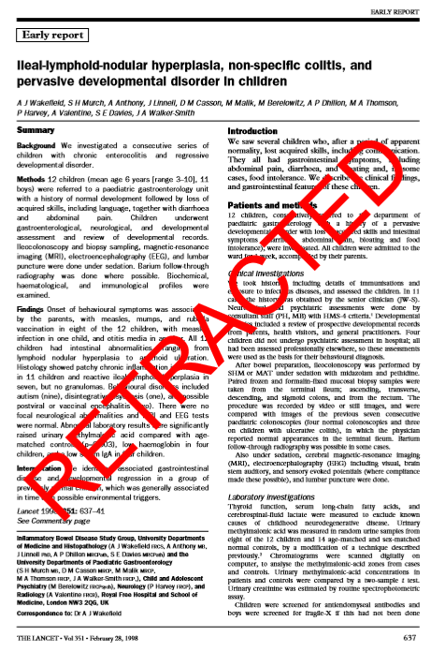
Prevalencia estimada de autismo 21,6/10000 niños
(95%CI, 16,5-27,8/10000)
Timerosal y Autismo
Cohorte | Vacunas libre timerosal (sólo trazas) Cohorte 1998 | Vacunas con alto contenido timerosal
prevalencia | 82,7 /10.000; 95% CI, 62,0–108/10.000 | 59,5 /10.000 95% CI, 49,6–70,8/10000; OR 1.39
Máxima incidencia con vacunas libres de timerosal
  Postura OMS – GACVS basada en distintos estudios:
  NO hay asociación demostrada con autismo o trastornos neurológicos (aún en RNBP)
Fuente: Fombonne E, Zakarian R, Bennett A, et al. Pervasive developmental disorders in
Montreal, Quebec, Canada: Prevalence and links with immunization. Pediatrics 2006;118:e139-e150.

Slide 28


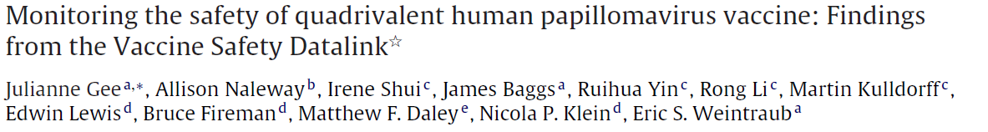
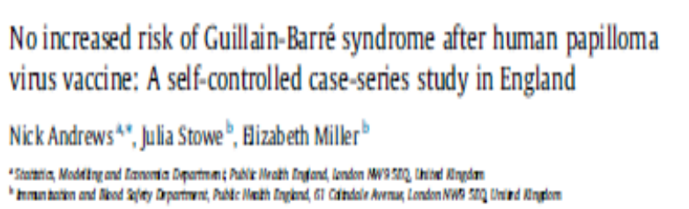
La vacuna contra VPH provoca Síndrome de Guillain Barré, convulsiones y síncope
Gee et al., Vaccine 2011, 29:8279–84
Lugar y periodo: EEUU, agosto de 2006 a octubre de 2009
Diseño y metodología: Vigilancia activa en 7 grandes redes de atención; análisis semanal de signos de asociación con 8 eventos predefinidos (Sd Guillain Barré, derrame cerebral, TEV, apendicitis, convulsiones, sincope, reacciones alérgicas y anafilaxia)
Muestras: 600.558 dosis de vacuna VPH tetravalente administradas a mujeres de 9–26 años de edad
Conclusiones: “En un estudio de >600.000 dosis administradas de vacuna VPH tetravalente, no se detectó después de la vacunación un aumento estadísticamente significativo por ninguno de los eventos adversos predeterminados.”
Lugar y periodo: Inglaterra, septiembre de 2007 a marzo de 2016.
Diseño y metodología: Estudio retrospectivo de busqueda de internaciones por SGB en mujeres de 11 a 20 años
Muestras: 244 episodios (95,7% con registro de vacunacion)
Conclusiones: “No encontramos evidencia de un mayor riesgo de SGB después de la vacunación contra el VPH en Inglaterra y, basado en el extremo superior del IC del 95% para el IR y el número de dosis de la vacuna del VPH administradas en Inglaterra, puede excluir un riesgo de alrededor de 1 por millón de dosis”.
Notes:
Varios estudios demuestran la falta de relacion de causalidad entre la vacuna y eventos como el SGB, convulsiones y síncope

Slide 29
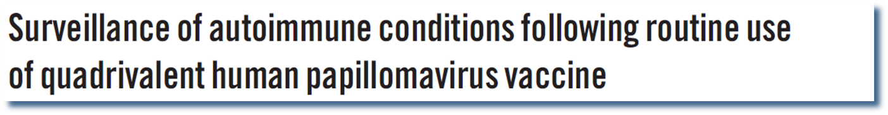
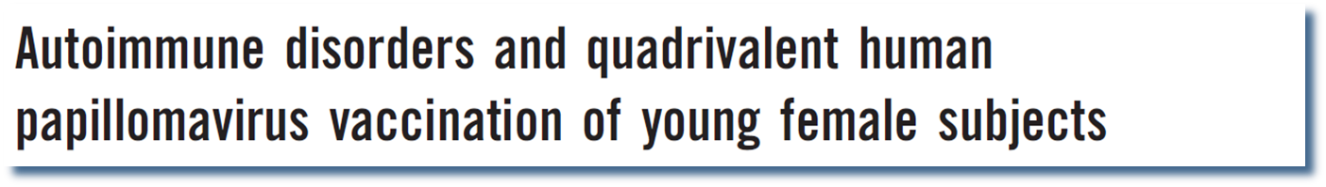
La vacuna contra VPH se asocia a eventos autoinmunes
Lugar y periodo: California, agosto de 2006 a marzo de 2008
Diseño y metodología: Vigilancia activa en 2 redes de atención; revisión prospectiva de registros médicos electrónicos de signos de asociación con 16 condiciones autoinmunes predefinidas; estimación de tasa por cada evento en población no vacunada; hallazgo verificado por un comité revisor independiente
Muestras: 189.629 mujeres quienes recibieron ≥1 dosis de vacuna VPH tetravalente fueron seguidas por 180 días después de cualquier dosis
Conclusión: No se encontró ninguna señal de condiciones autoinmunes asociadas a la vacuna VPH tetravalente.
Lugar y periodo: Francia, diciembre de 2007 a abril de 2011
Diseño y metodología: Estudio de casos y controles sistemático; 6 enfermedades autoinmunes (EA -- púrpura trombocitopénica, desmielinización del SNC/EM, SGB, enfermedad del tejido conectivo, diabetes mellitus, y tiroiditis autoinmune) incidentes en mujeres de 14–26 años de edad en 113 centros especializados del país; análisis por regresión logística multivariada
Muestras: 211 casos confirmados de EA se parearon con 875 controles
Conclusiones: El riesgo de EA entre las mujeres que recibieron la vacuna VPH tetravalente fue igual al riesgo de las mujeres que no la recibieron.
Chao et al., J Intern Med 2012, 271:193–203
Grimaldi-Bensouda et al. J Intern Med 2014, 275:398–408
Notes:
No hay ningun estudio que demuestre asociacion entre la vacuna y eventos autoinmunes

Slide 30
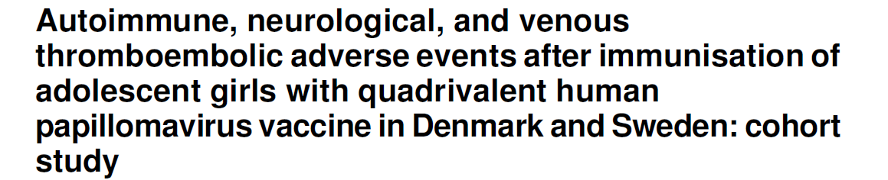
La vacuna contra VPH puede generar trastornos neurológicos o tromboembolismo
Lugar y periodo: Dinamarca y Suecia, octubre de 2006 a diciembre de 2010
Diseño: Estudio de cohorte basado en registros
Participantes: 997.585 mujeres de 10–17 años de edad, entre las cuales 296.826 recibieron un total de 696.420 dosis de vacuna VPH tetravalente
Conclusiones: “Este amplio estudio no encontró alguna evidencia que apoye la asociación entre la administración de la vacuna VPH y eventos autoinmunes, neurológicos y tromboembolismo venoso. Si bien asociaciones entre tres eventos autoinmunes fueron inicialmente observadas, en base a evaluación ulterior esas asociaciones eran débiles y no relacionadas temporalmente con la administración de la vacuna.”
BMJ 2013, 347:f5906
Notes:
De igual manera tampoco se demuestra asociacion con trastornos neurologicos ni tromboembolismo

Slide 31
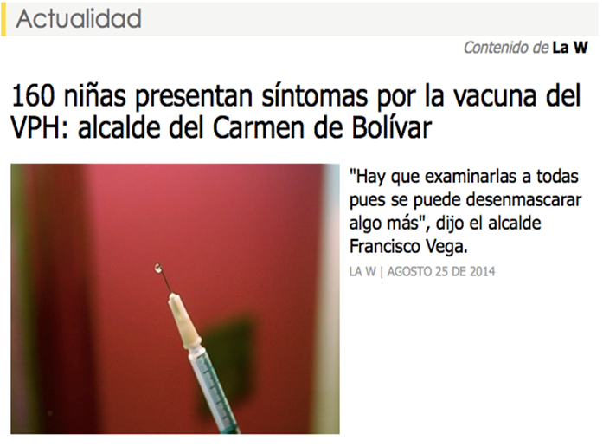
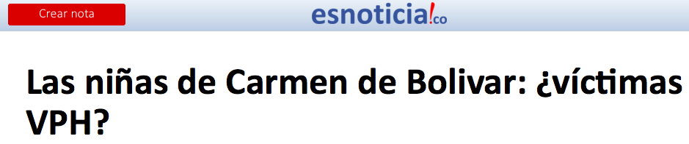
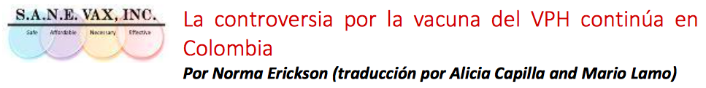
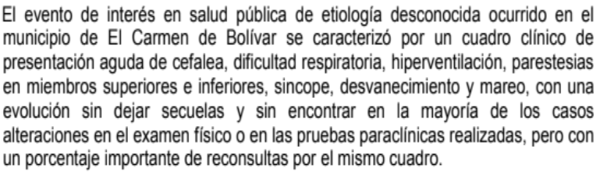
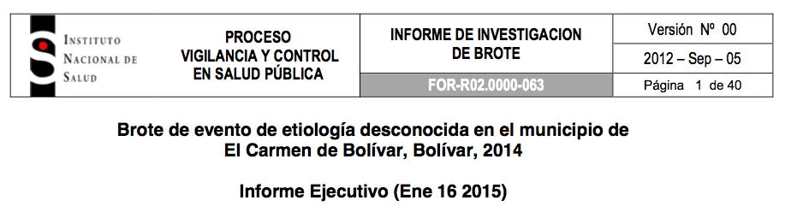
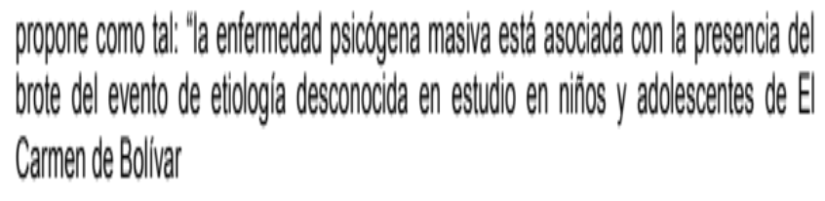
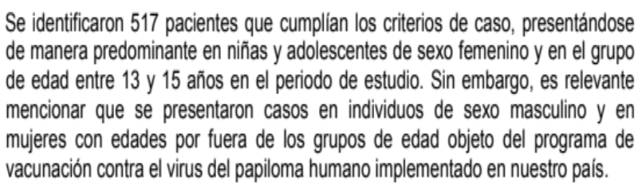
En Colombia cientos de niñas vacunadas presentaron eventos adversos
Notes:
En el año 2014 en Carmen de Bolivar (municipio que se localiza a 110 km de Cartagena, Colombia) se inicia un evento con 15 casos de una misma institucion educativa, en niñas mayores de 13 años, extendiendose luego a mas de 600 niñas y niños entre 8 y 19 años.
La mayoria de los sintomas presentados fueron cefalea (80%), parestesias MMII (60 %) y MMSS (40%)
Luego de un extenso analisis de la situacion y los casos, el Ministerio de Salud informa que no se pudo demostrar que la vacuna este asociada a estos eventos clasificando brote como una enfermedad psicogena masiva

Slide 32
En nuestro país no hay datos que demuestren que la vacuna es segura
 | Eventos notificados | Tasa / 100.000 dosis
Notificación total de ESAVI | 315 | 7,52
Error programático | 133 (42%) | 3,17
Relacionado a la vacunación | 84 (26,6%) | 2,01
Relacionado grave | 10 | 0,23
Estado de ansiedad relacionado con la vacunación | 70 (22,2%) | 1,67
Evento no concluyente | 14 | 0,33
Evento coincidente | 11 | 0,26
En estudio | 3
Total dosis aplicadas: 4.186.859
Eventos graves
7 CONVULSIONES asociadas a síncope vasovagal
1 RASH GENERALIZADO
2 BRONCOESPASMO
100% Recuperación ad integrum
Fuente: Area de vigilancia de ESAVI. DiCEI. Msal

Slide 33
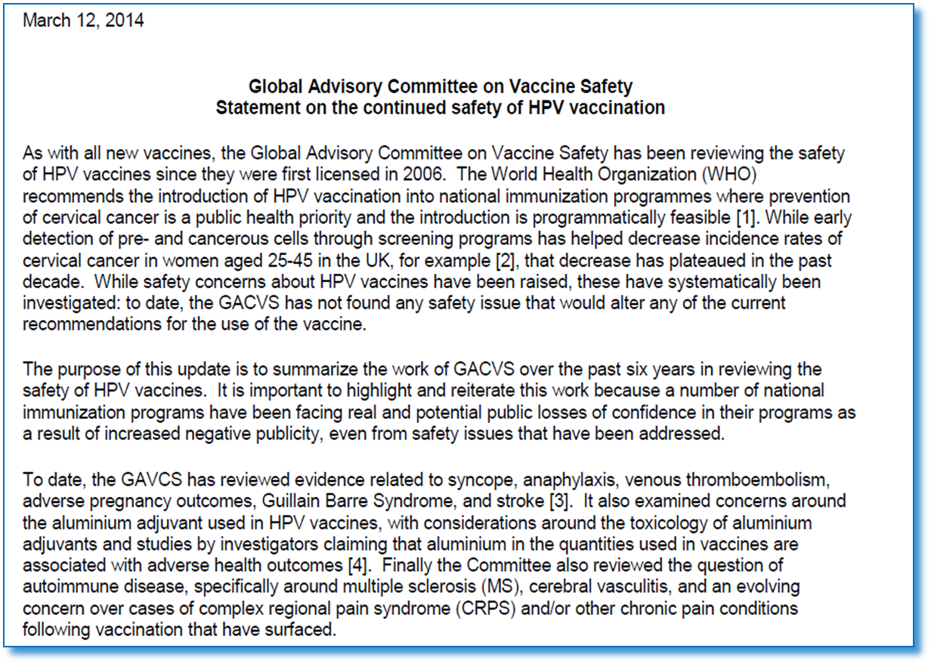
Los datos de seguridad existentes sobre la vacuna VPH no son suficientes para asegurar que la vacuna no es dañina
Hasta la fecha (seguimiento >6 años) el GACVS, entre otros, ha revisado supuestos asuntos de seguridad de la vacuna VPH relacionados a:
eventos adversos coincidentes con embarazo;
el adyuvante con aluminio utilizado en la vacuna tetravalente del VPH;
síncope, anafilaxia, tromboembólismo venoso, síndrome de Guillain-Barré, y accidentes cerebrovasculares;
enfermedades autoinmunes, específicamente esclerosis múltiple y vasculitis cerebral;
síndrome de dolor regional complejo y/u otras condiciones de dolor crónico.
El GACVS no ha encontrado ninguna evidencia de causalidad de la vacuna VPH.
Notes:
La OMS cuenta con un Comité de Vigilancia en Seguridad de todas las vacunas disponibles, y en su informe de año 2014 emite este comunicado.

Slide 34
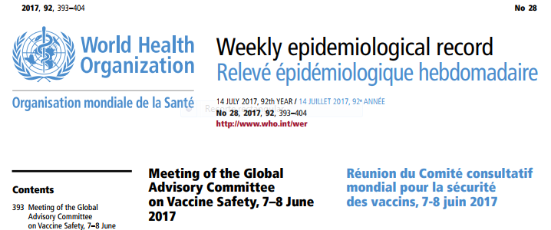
Los datos de seguridad existentes sobre la vacuna VPH no son suficientes para asegurar que la vacuna no es dañina
“Con más de 270 millones de dosis distribuidas globalmente, la OMS recomienda la introducción de la vacuna contra VPH en los calendarios nacionales, con el objetivo de prevenir cáncer cervical y enfermedades asociadas al VPH. No se encontró ningún problema en el tema de seguridad que altere esta recomendación”
http://www.who.int/vaccine_safety/committee/reports/wer9103.pdf?ua=1
Notes:
Informe 2016

Slide 35

Vacunar preadolescentes contra una enfermedad de transmisión sexual induce el inicio precoz de relaciones sexuales

Slide 36
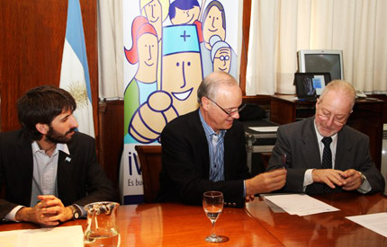
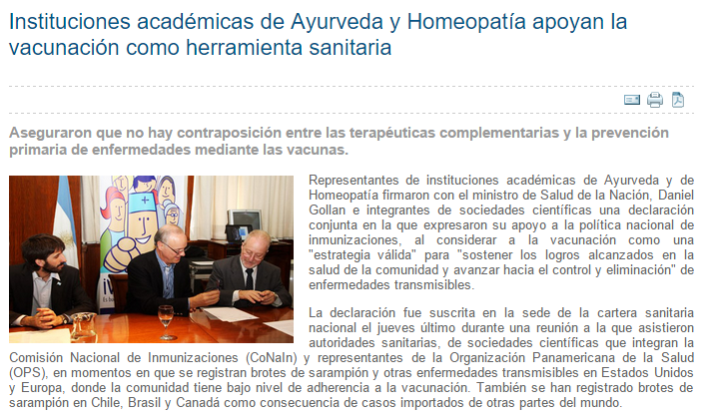
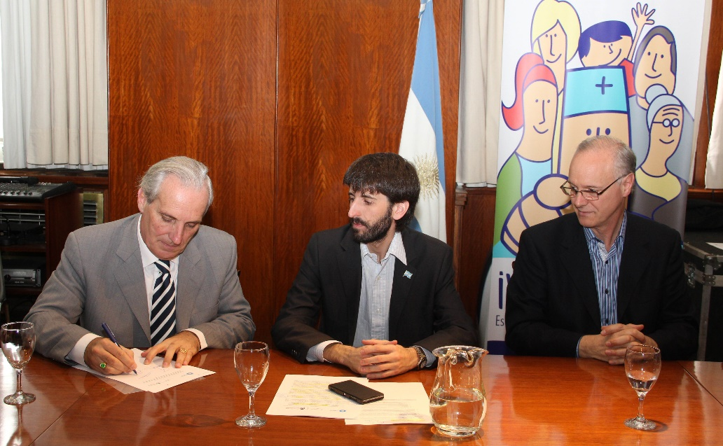
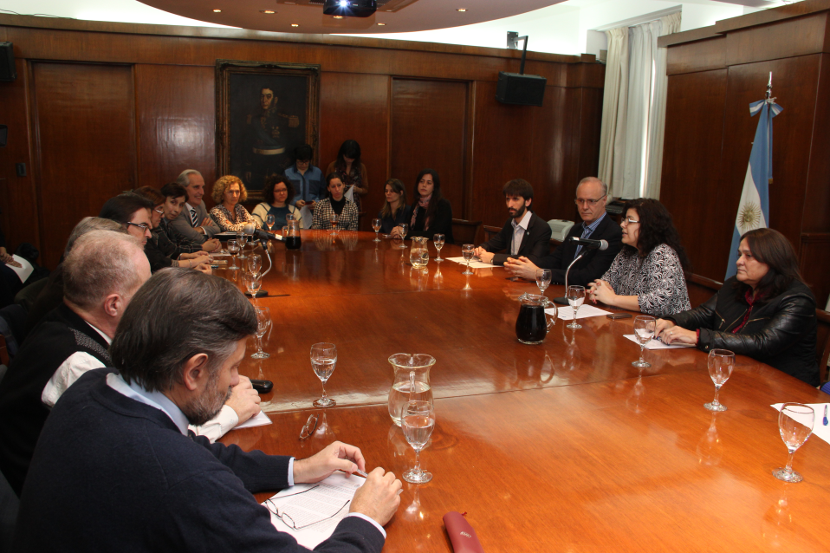
Vacunas y Medicina Complementaria
Julio 2015

Slide 37

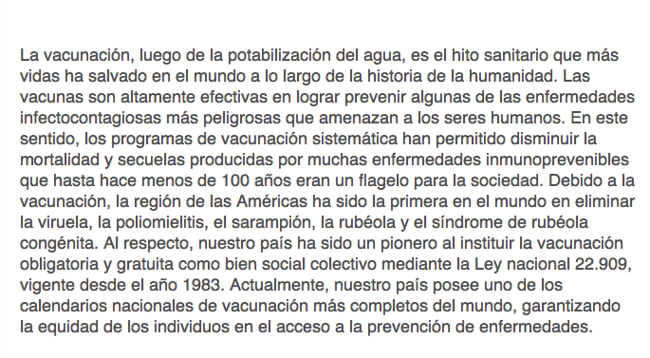

Slide 38




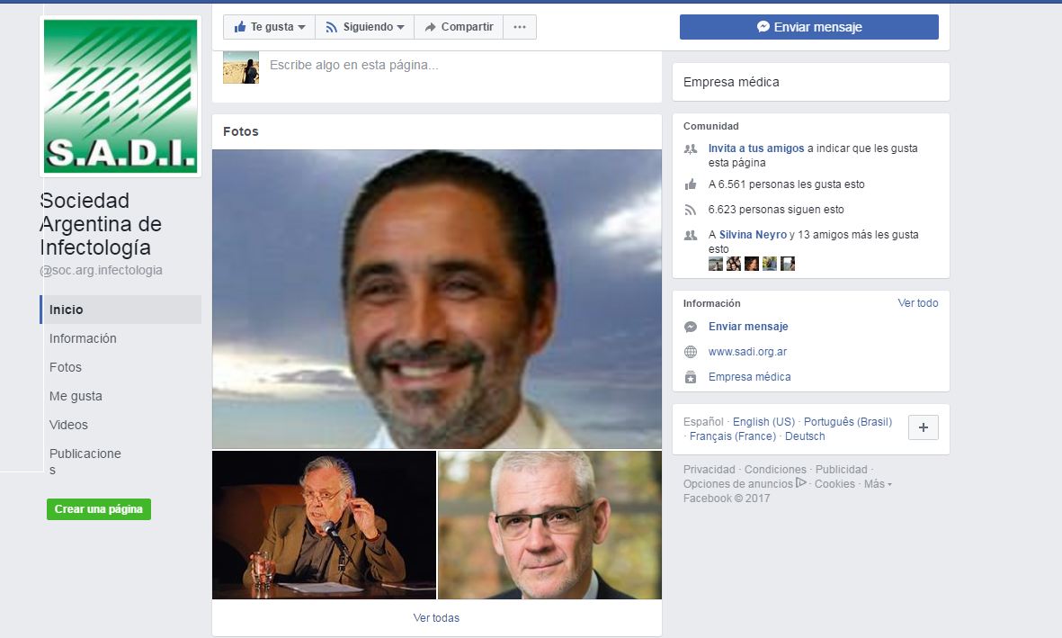
Redes sociales
Twitter
Facebook
@SADI_ORG
Sociedad Argentina de Infectología

Slide 39
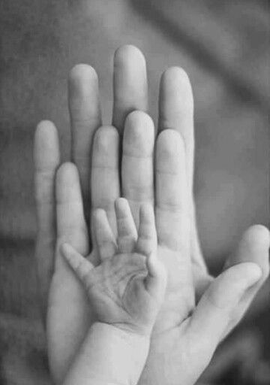
Enfoque
Desde la familia
Desde el equipo de salud
Desde los medios
Desde la ley
Desde la bioética
Desde la salud pública

Slide 40
Comentarios finales
Las vacunas son un pilar fundamental de la salud pública y contemplan no sólo el beneficio individual sino el bienestar colectivo
Compromiso de todos los sectores para mejorar la coberturas de vacunacion
Disponemos de vacunas gratuitas y obligatorias para todas las etapas de la vida
Eje clave: Fortalecer instancias de educación y difusión
Evitar oportunidades perdidas. Toda consulta es una oportunidad de vacunación

Slide 41
Muchas gracias
Agradecimiento a la Dra. Florencia Cahn (SADI, Fundación Huésped y Fundación Vacunar) y a la Dra. Carla Vizzotti (SADI, CepyCet, Fundación Huésped) en la preparación de esta presentación

